Slide 1
Golang project website with posts about “jojo’s bizarre adventures”
Student name: Amina Rakhimova
ID: 18BD090044

Slide 2
Description of project
Writing a website where you can view posts. In my case, these are posts about anime / manga “JoJo’s Bizarre Adventures”. You can also add a new post here.

Slide 3
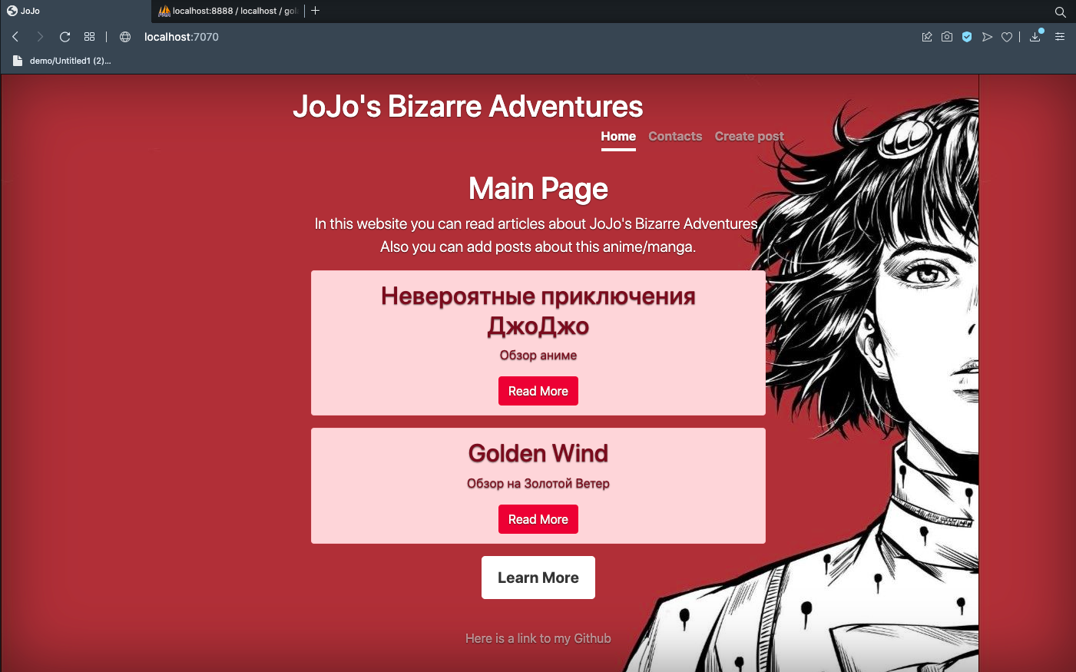

Slide 4
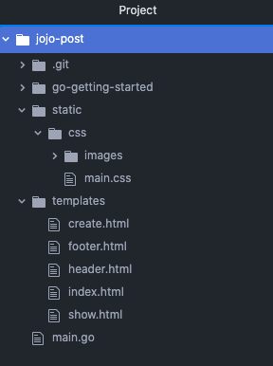
Structure of project
Static => CSS
Templates => HTML
main.go => DB => MySQL

Slide 5
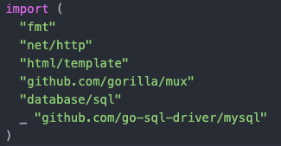
libraries
“fmt” – пакет для вывода
“net/http” – показывает проект и отслеживает на какую страницу перешли
“html/template” - пакет предоставляет язык шаблонов для HTML-шаблонов
”github.com/gorilla/mux”- отслеживает URL адреса
“database/sql” – база данных
“github.com/go-sql-driver/mysql”- драйвер

Slide 6
template
Index.html – главная страница
Header.html – верхняя часть страницы
Footer.html – нижняя часть страницы
Create.html - создавать пост
Show.html – показывать пост

Slide 7
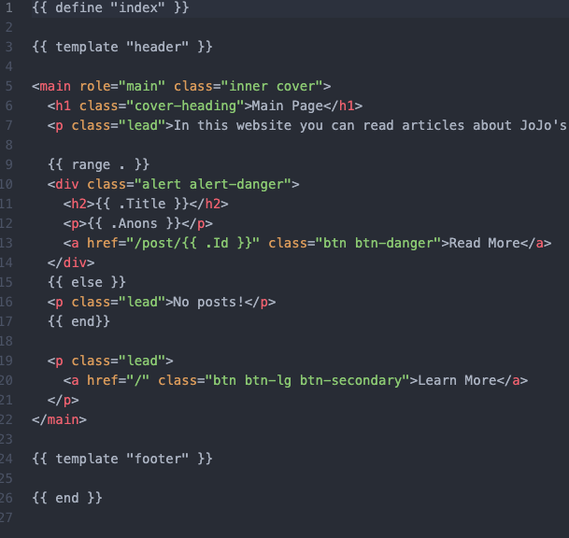
Main page
Главная страница со всеми созданными постами. Если постов нет, то выводится “No posts!”. Если есть пост, то можно увидеть название поста и его анонс
Здесь также можно будет перейти на новую страницу через кнопку “Read More”

Slide 8
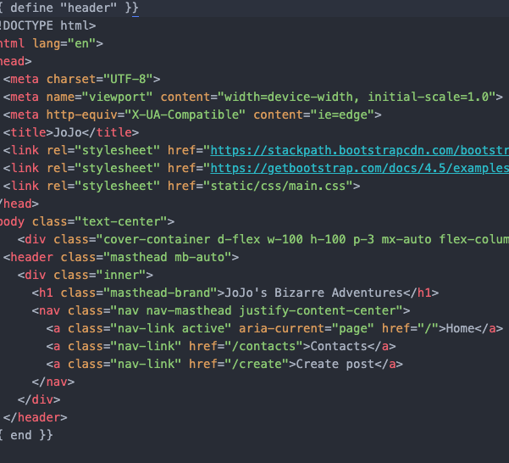
Header
Верхняя шапка сайта
Здесь с помощью кнопки ”Create post” можно добавить новую статью

Slide 9
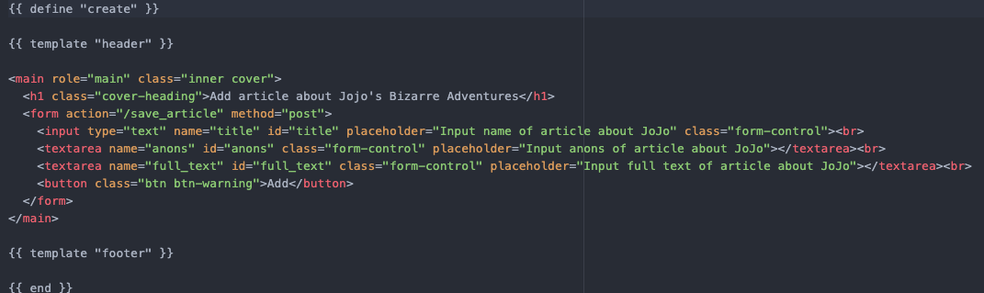
Create post
Здесь можно создать новый пост с помощью специальной формы, в которую вводятся название статьи, анонс статьи и сам текст

Slide 10
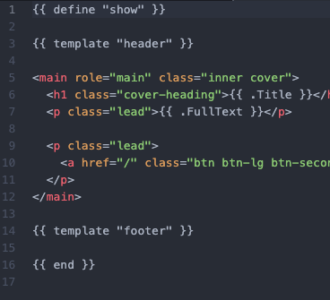
Show post
Это страница на которой показывается сам пост

Slide 11
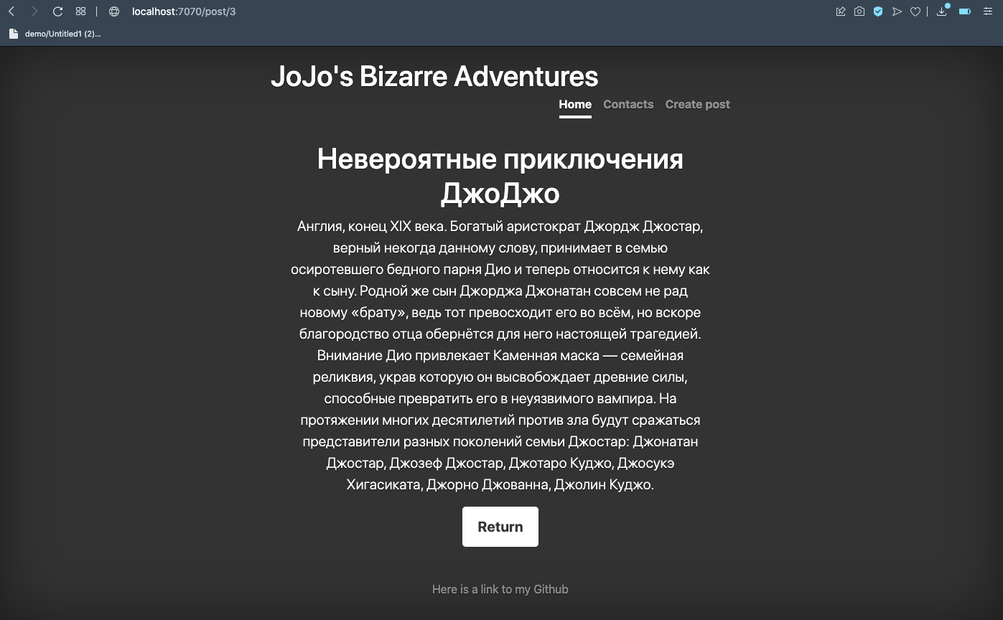

Slide 12
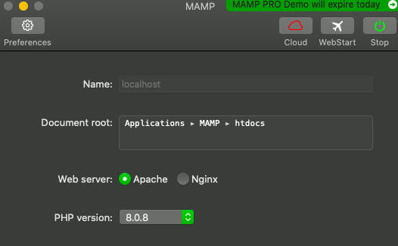
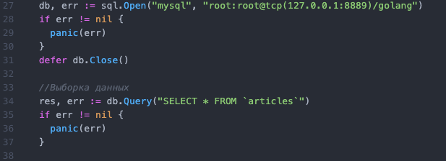
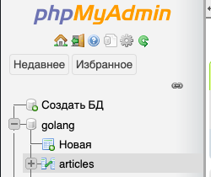
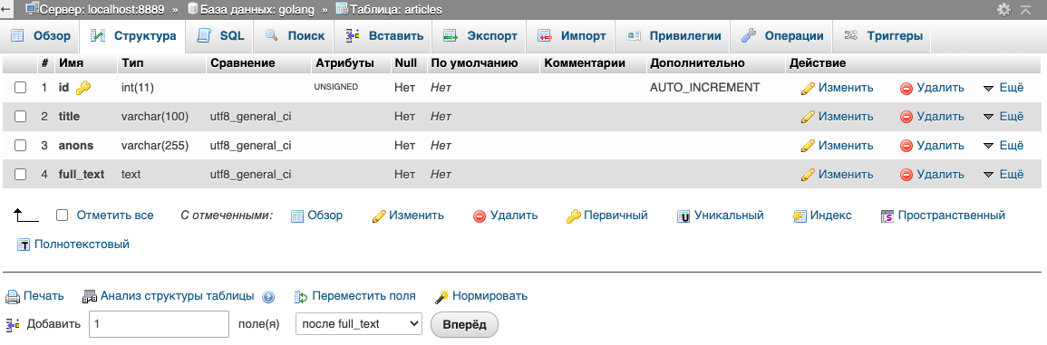
Connect to mysql

Slide 13
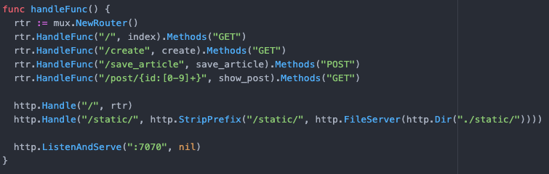

Dynamic pages
"github.com/gorilla/mux"

Slide 14
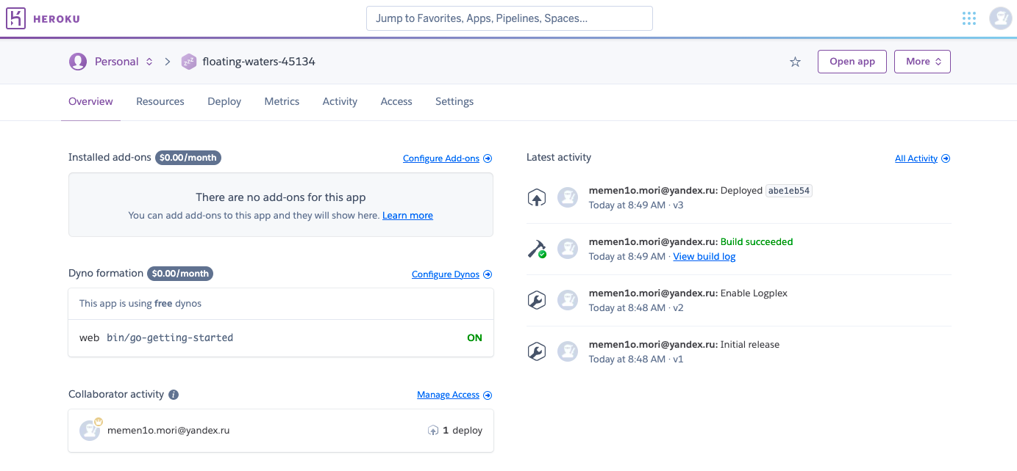
Deploy to server
Heroku.app

